Slide 1
AQUILASCAN WDTP-10
PRZENOŚNY
ANALIZATOR
NARKOTYKÓW
Notes:
Witam wszystkich na szkoleniu dotyczącym przenośnego analizatora narkotyków AQUILASCAN WU DE TE PE 10

Slide 2


HUMANCARE POLSKA
Przyczyniamy się do poprawy bezpieczeństwa
Notes:
www.alcolife.pl

Slide 3



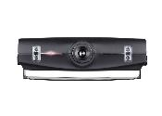
HUMANCARE POLSKA
Wyłączny importer AQUILASCAN
alkomaty dla firm, alkomaty elektrochemiczne,
alkomaty policyjne, alkomaty tzw. dowodowe
mobilne analizatory narkotyków, materiały medyczne i detektory snu
samochodowe analizatory snu
Notes:
www.alcolife.pl

Slide 4
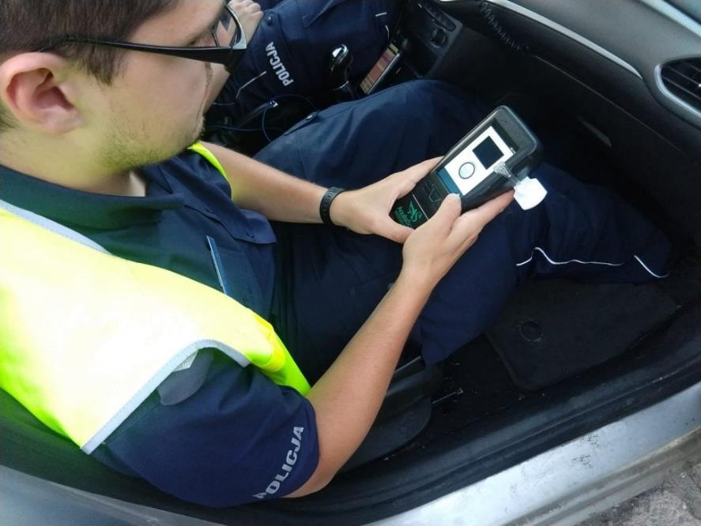
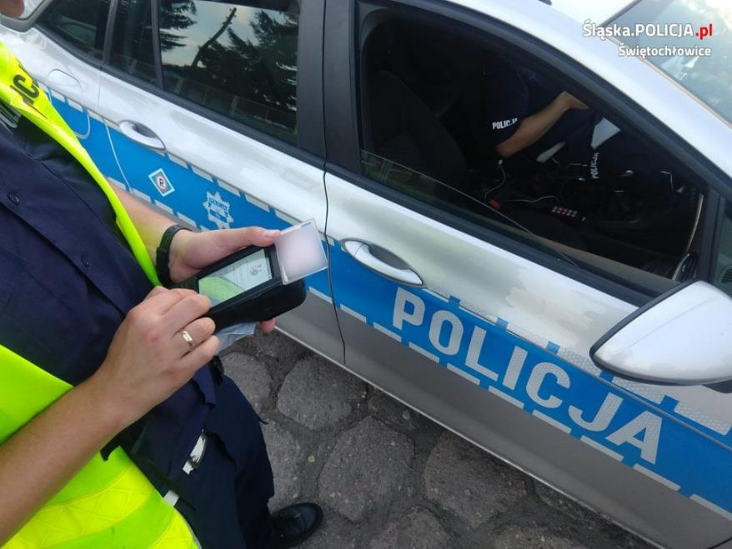
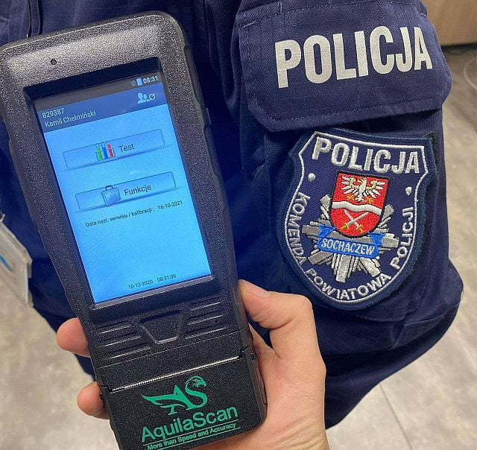
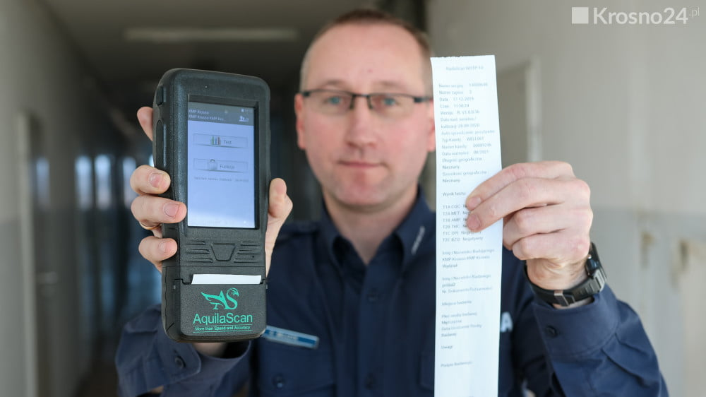
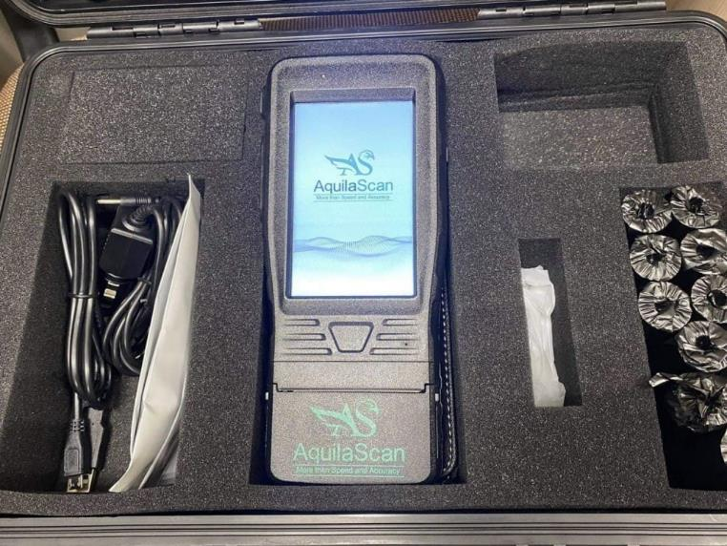
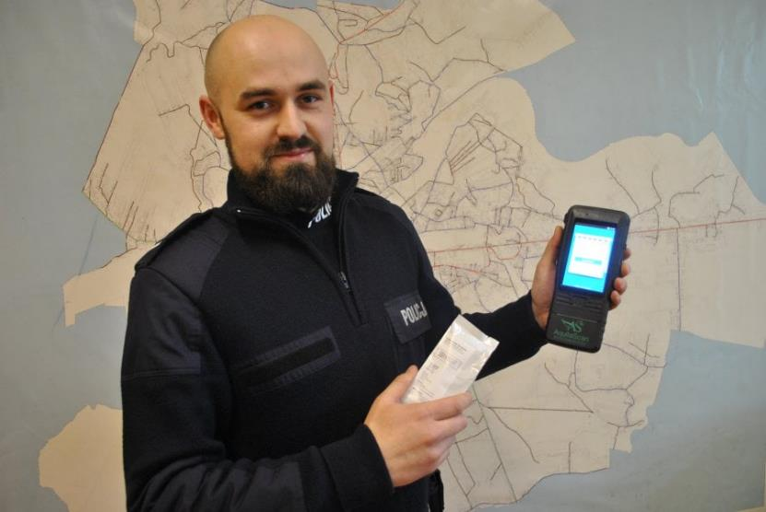
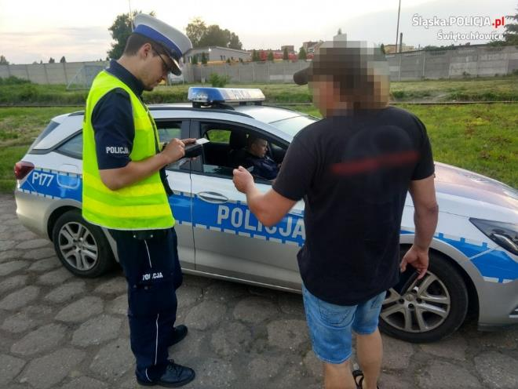
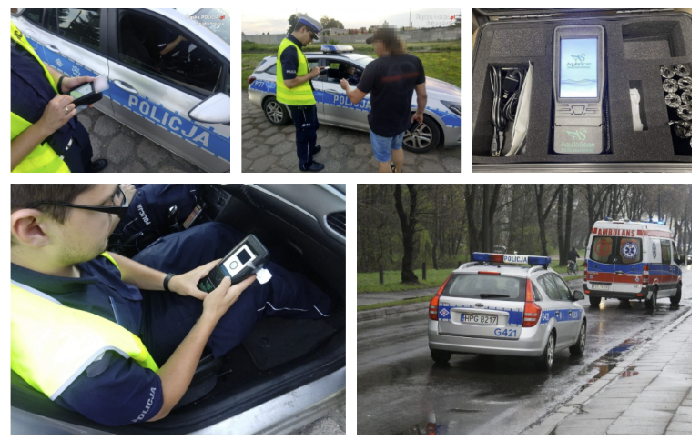
Konspekt
AQUILASCAN W TERENIE
Notes:
Dystrybutor alkomatów i sprzętu medycznego
Naszą misją jest dostarczanie urządzeń, które poprawiają bezpieczeństwo życia Polaków

Slide 5
Przeznaczenie urządzenia
BADANIA PRZESIEWOWE:
ZESTAW TESTOWY AQUILASCAN ZAPEWNIA JEDYNIE
WSTĘPNY WYNIK BADANIA ANALITYCZNEGO
KAŻDY POZYTYWNY WYNIK POWINIEN ZOSTAĆ POTWIERDZONY
INNYM BADANIEM - ZALECANĄ METODĄ JEST METODA CHROMATOGRAFII CIECZOWEJ/SPEKTOMETRIA MASOWA (LC-MS)

Slide 6

Jakie narkotyki są wykrywane? 6 najważniejszych
CUTOFF LEVEL NA OPAKOWANIU KASETY
Kokaina
Amfetamina
Metaamfetamina, Extasy (MDMA)
Benzodiazepiny
Opiaty
Marihuana
Notes:
TETRA HYDRO KANABI NOLE
BENZO DIAZE PINY
OPJOIDY
Poziom czułości znajduje się na opakowaniu kasety, jesteśmy w stanie w przyszłości dodać nowy rodzaj rozpoznawalnego narkotyku - to jest nowe kasety i nowe oprogramowanie analizujące gdyby zaszła taka potrzeba.

Slide 7
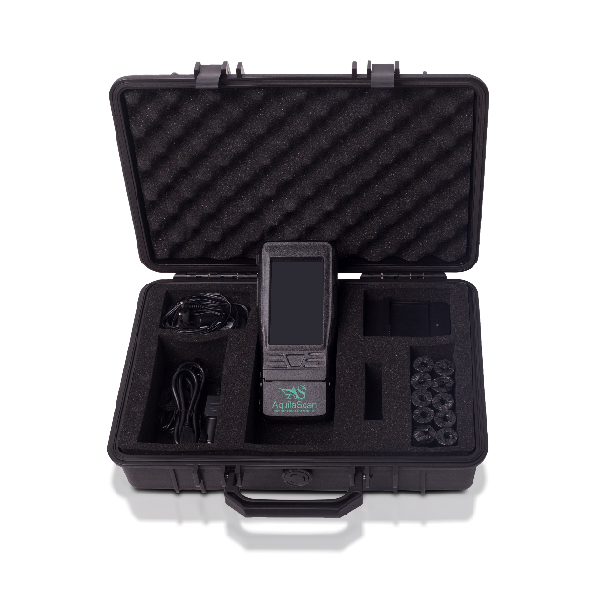
Konspekt
Skład zestawu
10 ELEMENTÓW
Analizator Aquilascan
2 x bateria
Skórzany pokrowiec
10 x papier do drukarki
Ładowarka sieciowa
Zasilacz samochodowy
Kabel USB, płyta CD
Walizka na analizator
Instrukcja obsługi w j. polskim

Slide 8









Konspekt
Najważniejsze cechy
9 ELEMENTÓW
Dotykowy ekran
Interfejs w języku Polskim
Niska waga niecałe 500 g
Niewielki rozmiar mieści się w ręku
Wbudowana drukarka
Wymienna bateria
Android (szybkie włączanie)
Podświetlanie
Pamięć 100 tysięcy testów
Notes:
Bardzo wygodna obsługa zrozumiała dla każdego urządzenie prowadzi nas krok po kroku.
Jest poręczne
Zapewnia kilka godzin pracy
Android - umożliwia szybkie uruchamianie
Podświetlenie umożliwia pracę w każdych warunkach
Pamięć nas nie ogranicza

Slide 9
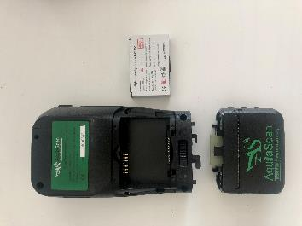
Elementy bazowe urządzenia

Slide 10
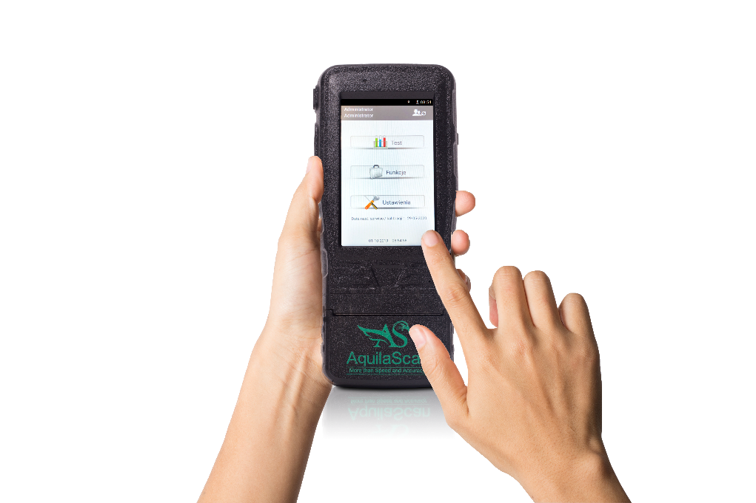

Procedura wykonania testu
W PROSTYCH KROKACH

Slide 11
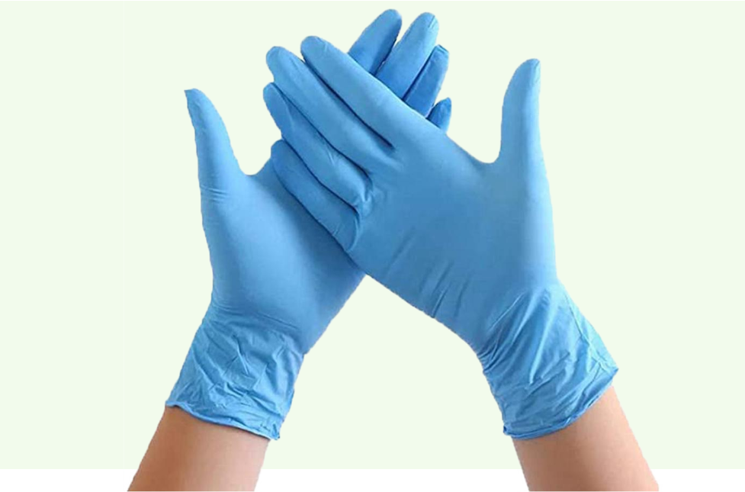
1
Załóż rękawiczki i przygotuj się do testu

Slide 12
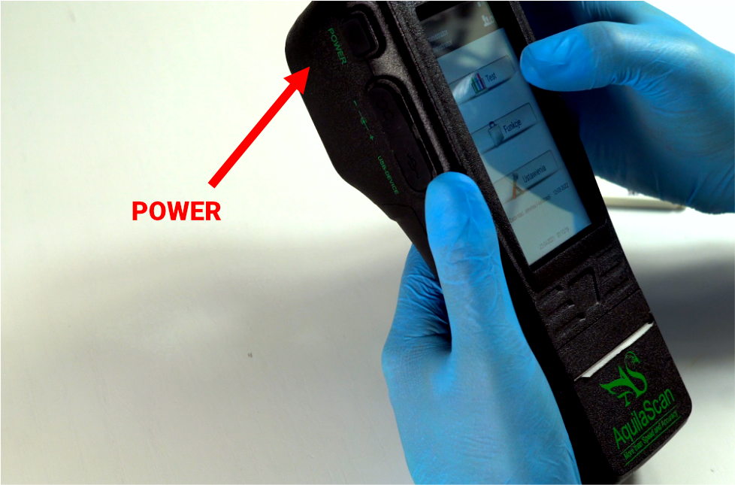
2
Włącz analizator przytrzymując przycisk POWER i zaloguj się otrzymanym hasłem

Slide 13
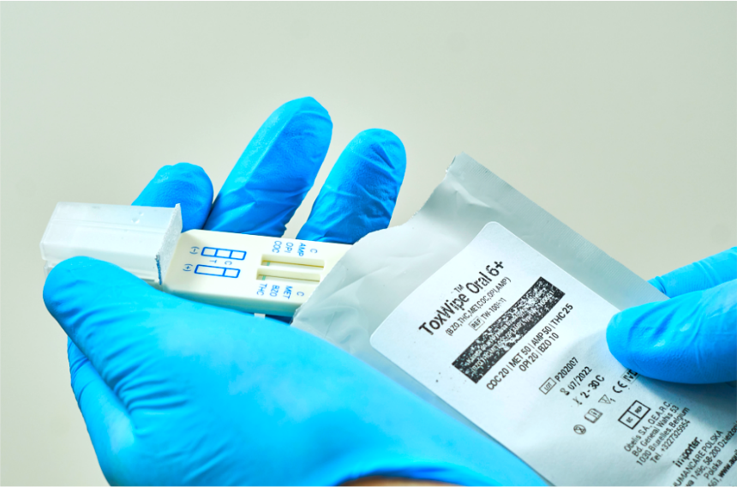
3
Otwórz zestaw testowy, sprawdź stan
i wyjmij kasetę.

Slide 14
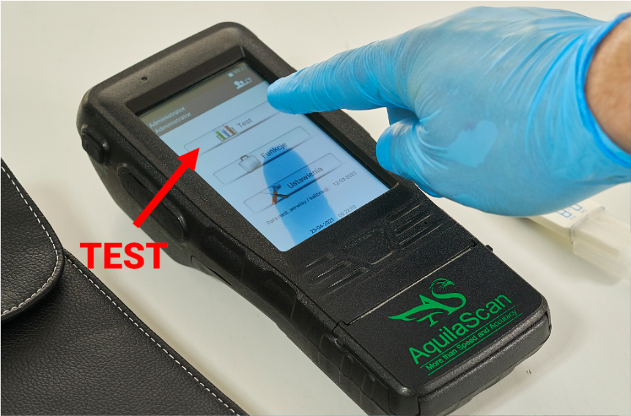
4
W menu naciśnij przycisk "Test"
aby rozpocząć nowy test

Slide 15
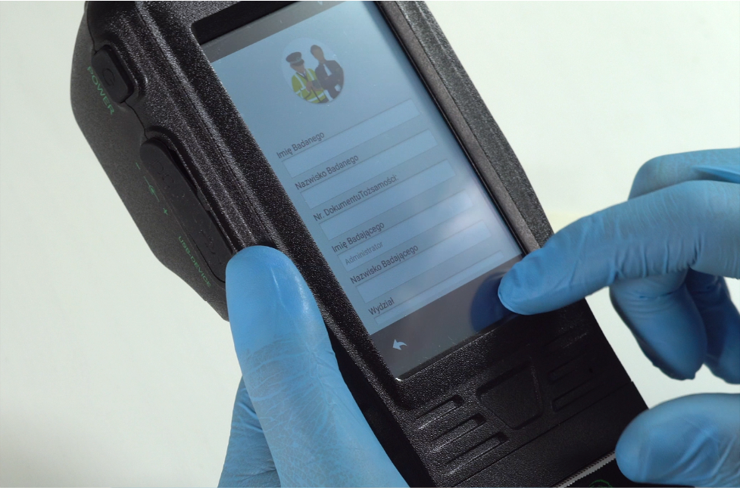
5
Wprowadź potrzebne informacje o teście, np. dane osoby badanej, miejscowość, itp.

Slide 16
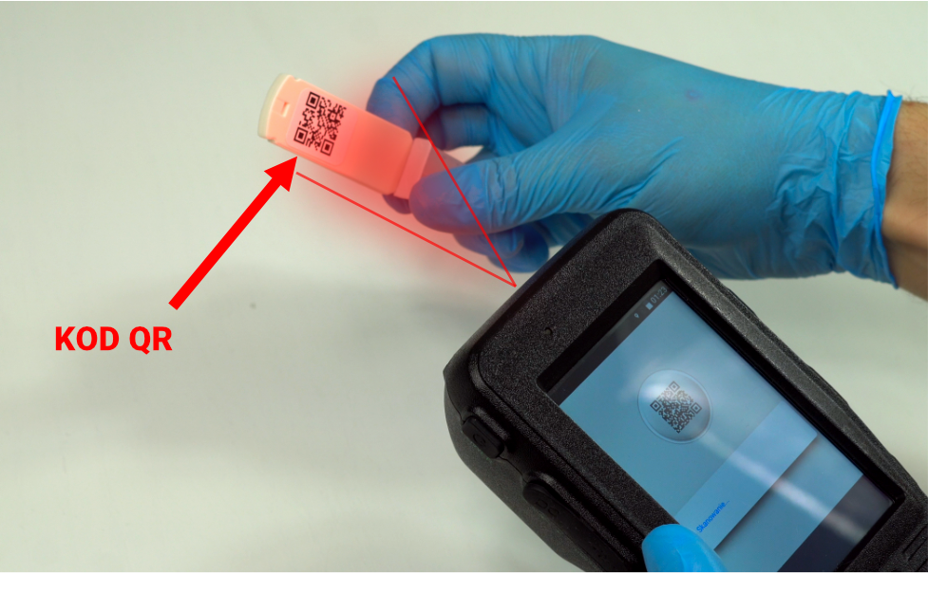

6
Zeskanuj kod QR kasety testowej
za pomocą podczerwieni

Slide 17
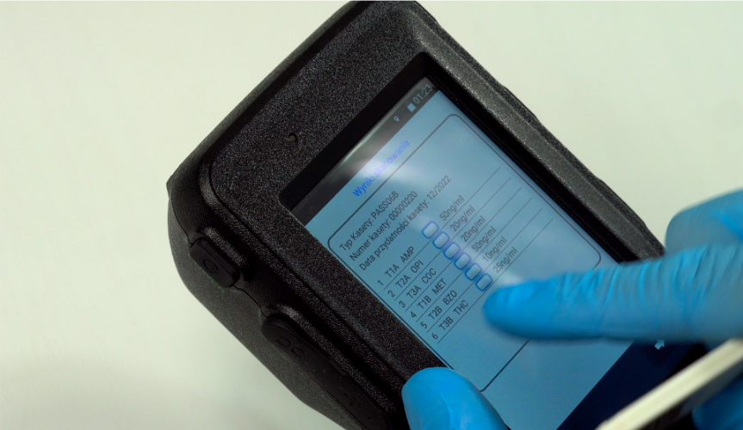
7
Potwierdź typ kasety testowej, w tym datę jej ważności, numer kasety oraz rodzaje wykrywanych narkotyków
i naciśnij strzałkę

Slide 18
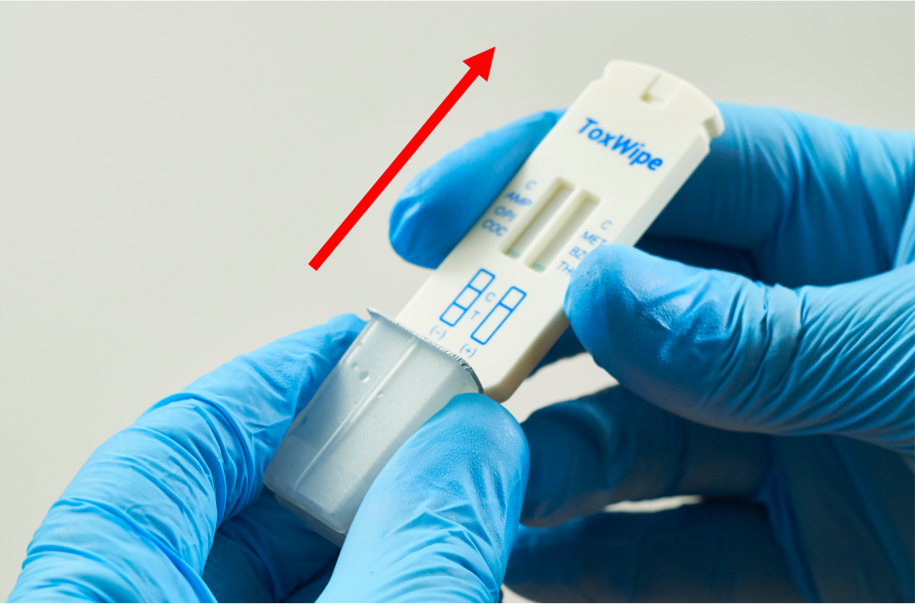

8
Zdejmij nakładkę próbnika. Złap kasetę
nie dotykając okienek testowych

Slide 19
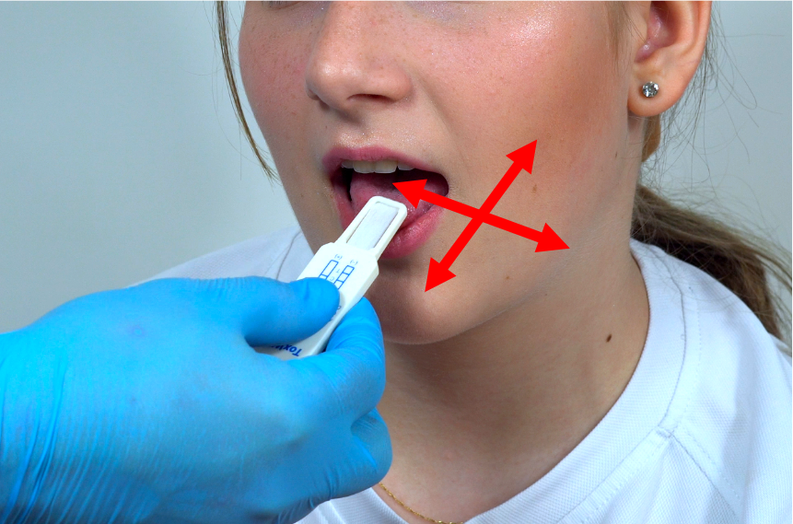
Umieść końcówkę z aplikatorem na języku, pocieraj język wzdłuż i w poprzek (po kilka razy). Następnie wykonaj te same ruchy w bocznych częściach języka
9

Slide 20
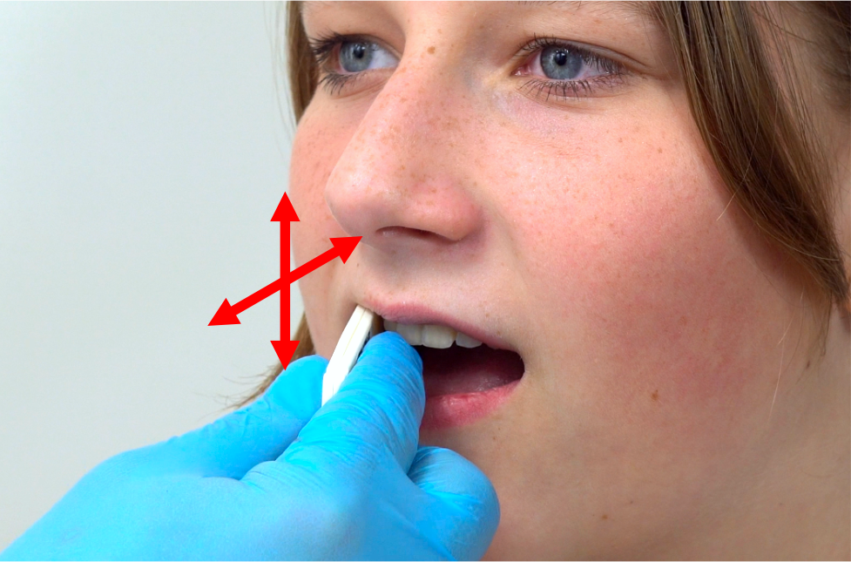
Dalej pocieraj aplikator kilka razy kolejno wewnątrz prawego i lewego policzka (również po kilka razy)
10

Slide 21
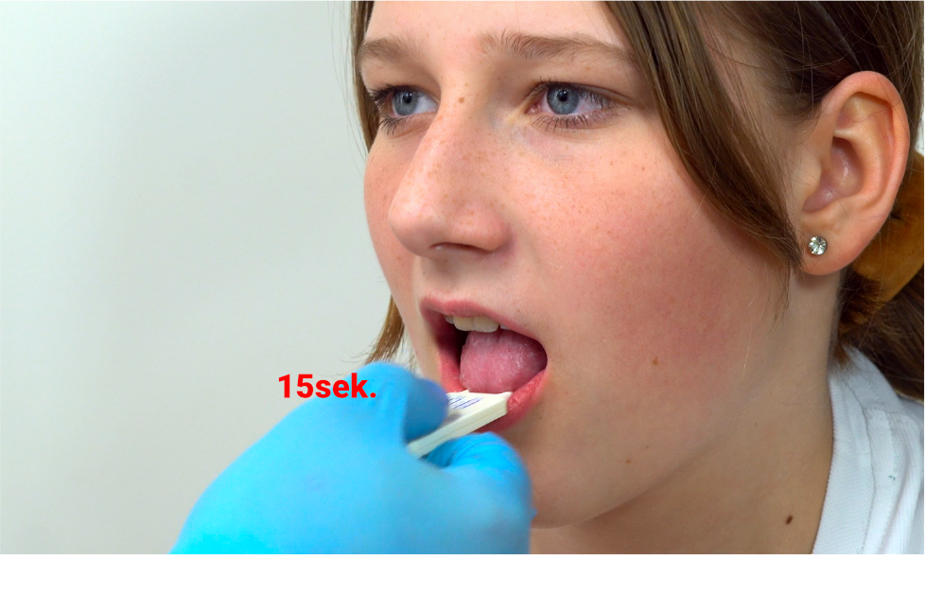
11
Na koniec umieść kolektor kasety pod językiem na około 10 - 15 sekund

Slide 22
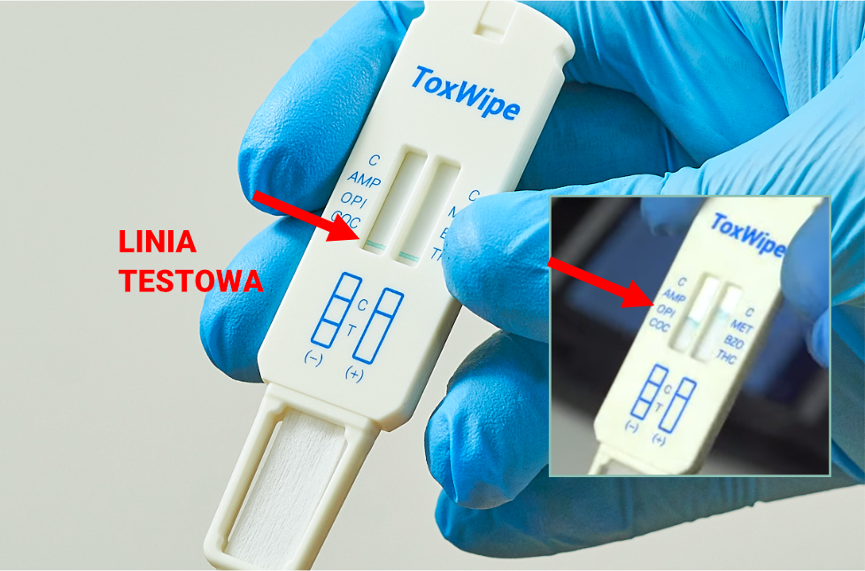
Zbieraj ślinę do momentu, aż niebieska linia umieszczona na kasecie testowej zacznie przesuwać się w górę.
12

Slide 23
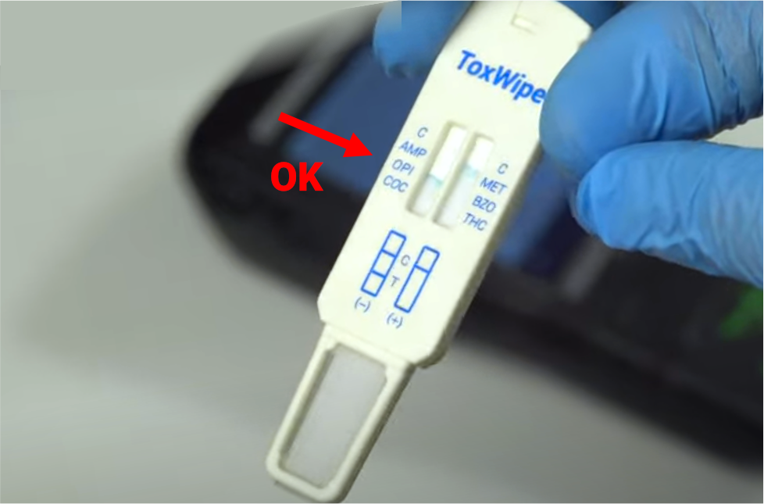
Wyciągnij kasetę testową z ust. Ślina będzie zaciągana na paski testowe. Oznacza to, że została pobrana odpowiednia ilość próbki.
13
Notes:
W przypadku THC lub syndromu suchości w jamie ustnej – zalecamy przed badaniem pobudzić wydzielanie śliny poruszając językiem.

Slide 24
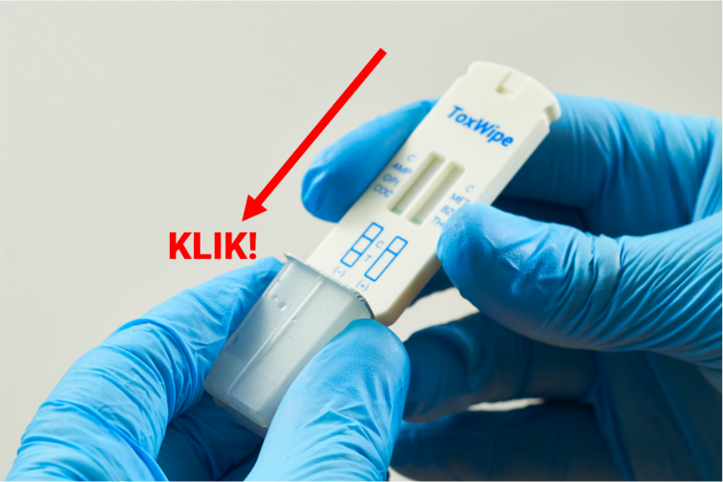
14
Włóż próbnik kasety testowej do pojemnika z buforem. Mocno go dociśnij
(słyszalne kliknięcie po włożeniu kasety)

Slide 25
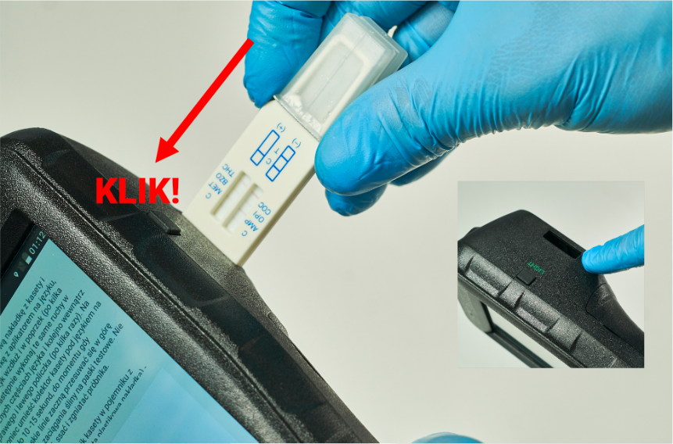

15
Wsadzamy kasetę testową do czytnika kaset w analizatorze

Slide 26
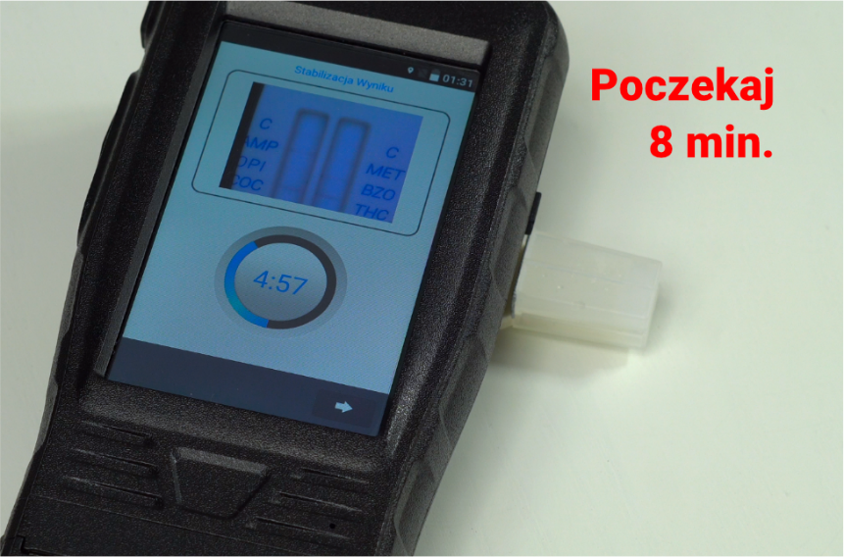
16
Urządzenie przeprowadzi stabilizację
wyniku oraz jego analizę.

Slide 27
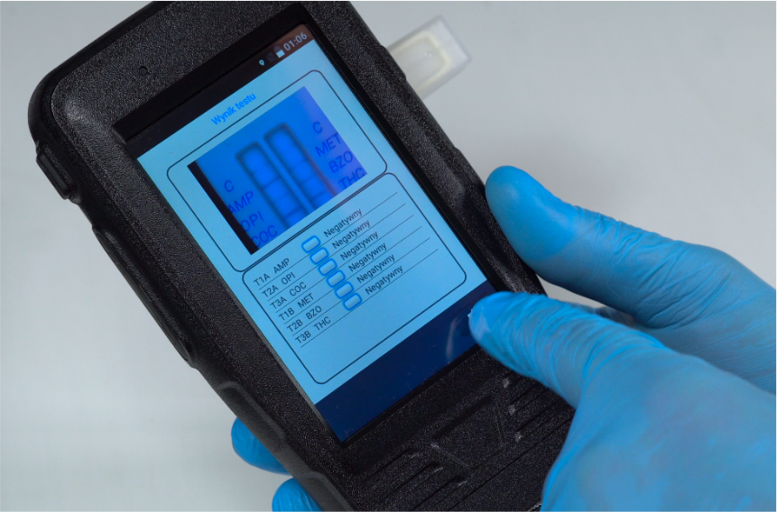
17
Po 8 minutach analizator wyświetli
wyniki na wyświetlaczu.

Slide 28
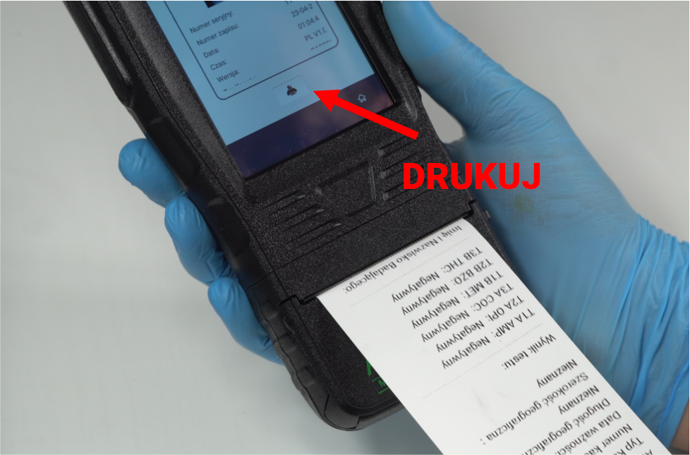
18
Aby wydrukować dane z pomiaru naciśnij

Slide 29
Konspekt
Na co zwrócić uwagę podczas testów
ŚRODKI OSTROŻNOŚCI
Pamiętaj aby przed pobraniem próbki śliny założyć rękawiczki
Zwróć uwagę na datę ważności kasety (na opakowaniu)
Zwróć uwagę na temperaturę
Nie używaj kasety jeśli opakowanie lub zestaw testowy zostały
uszkodzone lub otwarte lub są mokre
Używaj kasety jednokrotnie
Zwróć uwagę na linię kontrolną (3 czerwone kreski oznaczone literą C)
Używaj oryginalnych kaset
Upewnij się, że badana osoba nie spożywała żadnych potraw/napojów/wyrobów
tytoniowych przez co najmniej 10 minut przed pobraniem próbki.
Nie zapomnij poprosić badanego o podpis
Nie wszystkie pola muszą być uzupełnione
Notes:
zabezpieczenie przed duplikacją test

Slide 30


Prezentacja działania
W PRAKTYCE
Notes:
ZESKANUJ KOD QR
POBIERZ PRÓBKĘ
UMIEŚĆ PRÓBKĘ W KASECIE
UMIEŚĆ KASETĘ W ANALIZATORZE

Slide 31
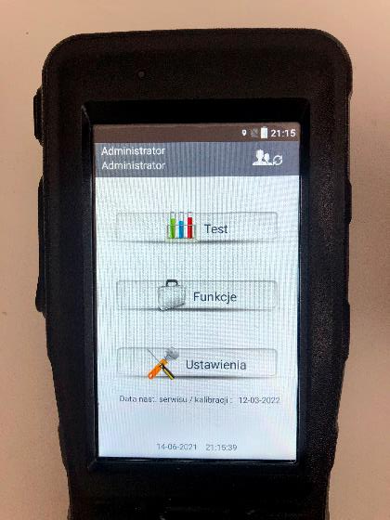
Logowanie się na konto administratora
Jest jedno konto administratora
NIE ZALECAMY ZMIANY HASŁA ADMINISTRATORA, ze względów bezpieczeństwa w przypadku zagubienia hasła nie ma możliwości zdalnego zresetowania urządzenia/hasła
Hasło znajdziecie Państwo w instrukcji
Z tego względu Instrukcja nie powinna być dołączona do urządzenia w terenie.
Pod menu znajduje się data następnego przeglądu / kalibracji dla danego urządzenia

Slide 32
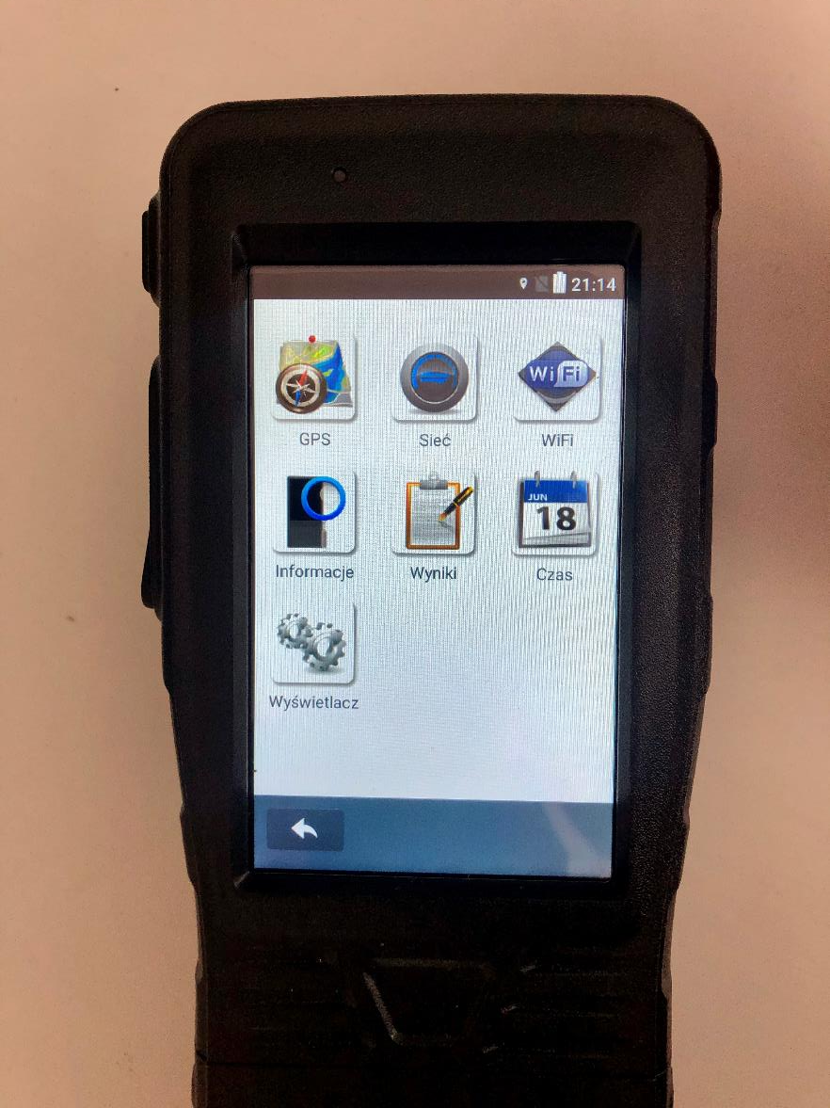

Slide 33
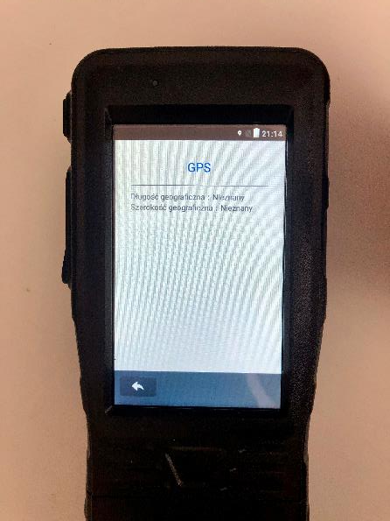
FUNCKJE -> GPS
GPS działa na zewnątrz budynków
Wskazuje długość i szerokość geograficzną

Slide 35
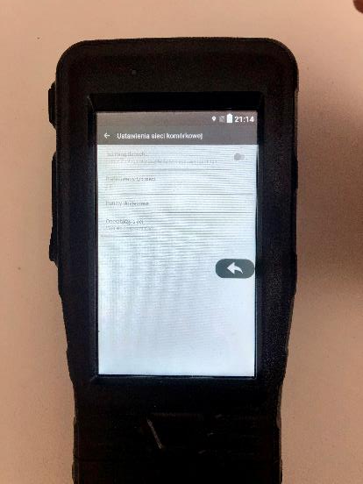
FUNKCJE -> SIEĆ
Jest to opcja dedykowana dla urządzenia z wbudowaną kartą SIM. Nie wykorzystujemy w użytkowaniu przewidzianym przez Komendę Główną Policji.

Slide 37
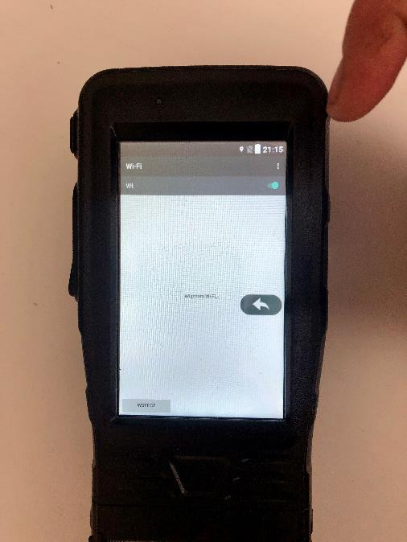
FUNKCJE -> WIFI
Umożliwia wyświetlenie listy dostępnych sieci wifi i połączenie z nimi
Działa tak samo jak w telefonach

Slide 39
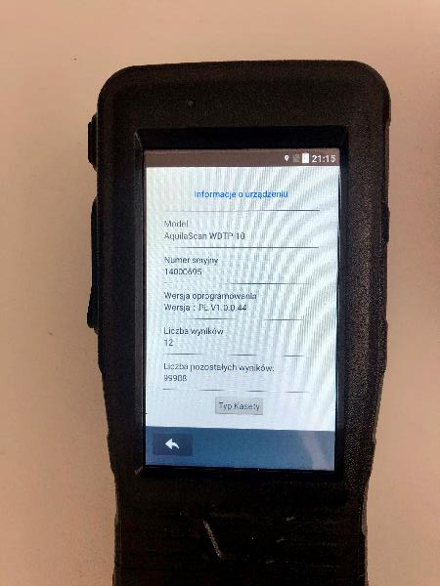
FUNKCJE -> INFORMACJE
Tutaj dowiemy się jaka jest aktualna wersja oprogramowania urządzenia, ile zostało wykonanych wyników i ile pozostało
Sprawdzimy tutaj numer seryjny urządzenia.

Slide 41
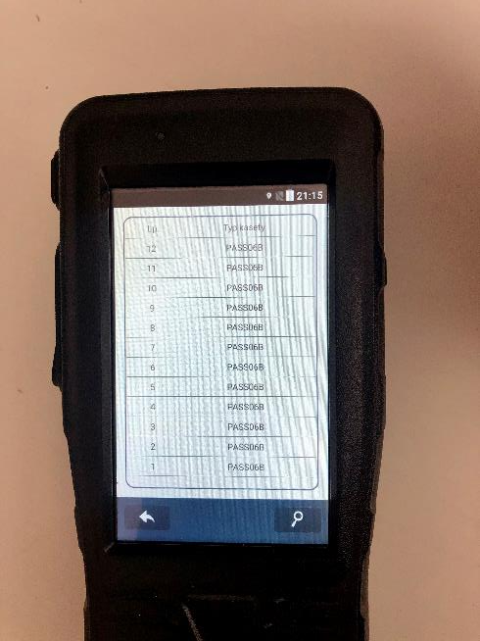
FUNKCJE -> WYNIKI
Lista wyników zapisana w tabeli
(możemy przewijać w prawo kolumny tabeli)
Klikając na lupę mamy możliwość filtrowania wyników np. możemy wyświetlić wyniki tylko pozytywne.

Slide 42
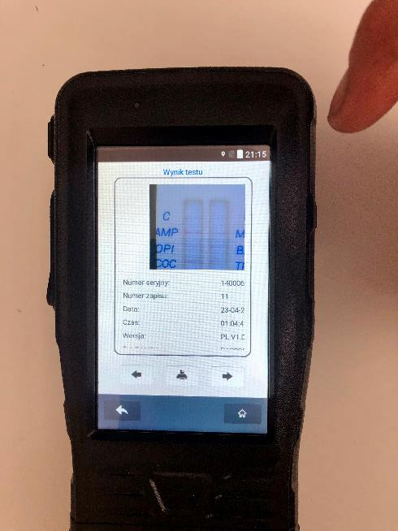
FUNKCJE -> WYNIKI
Lista wyników zapisana w tabeli
(możemy przewijać w prawo kolumny tabeli)
Klikając na lupę mamy możliwość filtrowania wyników np. możemy wyświetlić wyniki tylko pozytywne.

Slide 44
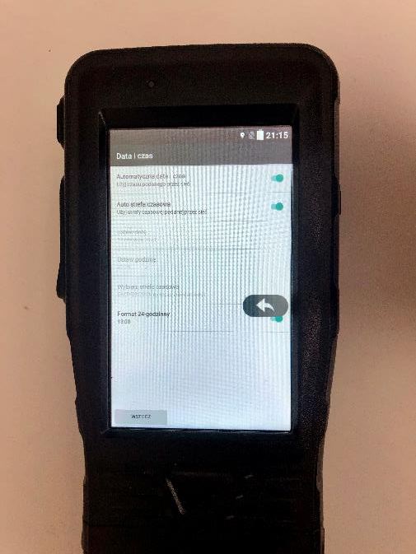
ADMIN -> CZAS
Możemy ustawić datę, godzinę ręcznie
Możemy ustawić automatyczną datę, po połączeniu z internetem
Starajmy się kontrolować czy godzina wyświetlana na urządzeniu (prawy górny róg) jest zgodna z czasem rzeczywistym

Slide 46
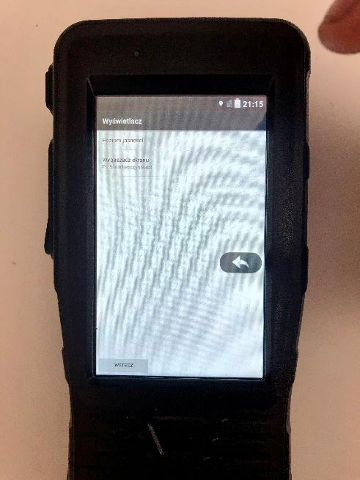
FUNKCJE -> WYŚWIETLACZ
Możemy ustawić jasność wyświetlacza za pomocą suwaka
Możemy czas po którym ekran urządzenia zostanie uśpiony

Slide 47
USTAWIENIA LOGOWANIE
Zaawansowane ustawienia urządzenia
Ze względów bezpieczeństwa podajemy ponownie hasło ADMINISTRATORA

Slide 48
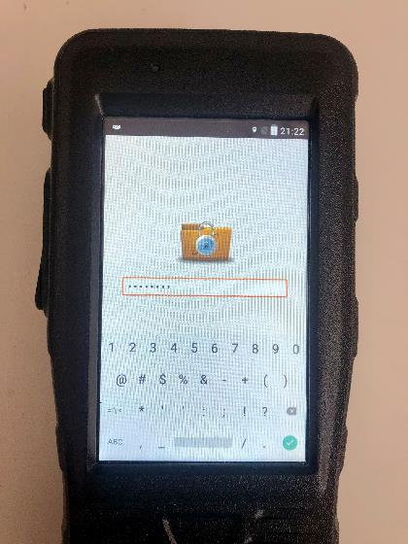
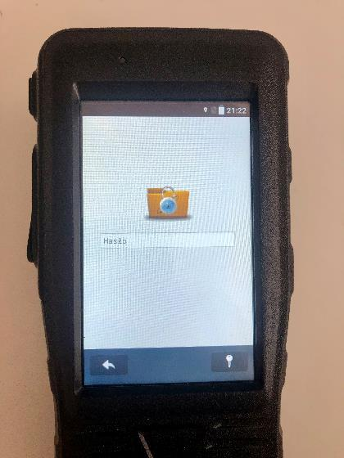
USTAWIENIA LOGOWANIE
Zaawansowane ustawienia urządzenia
Ze względów bezpieczeństwa podajemy ponownie hasło ADMINISTRATORA

Slide 49
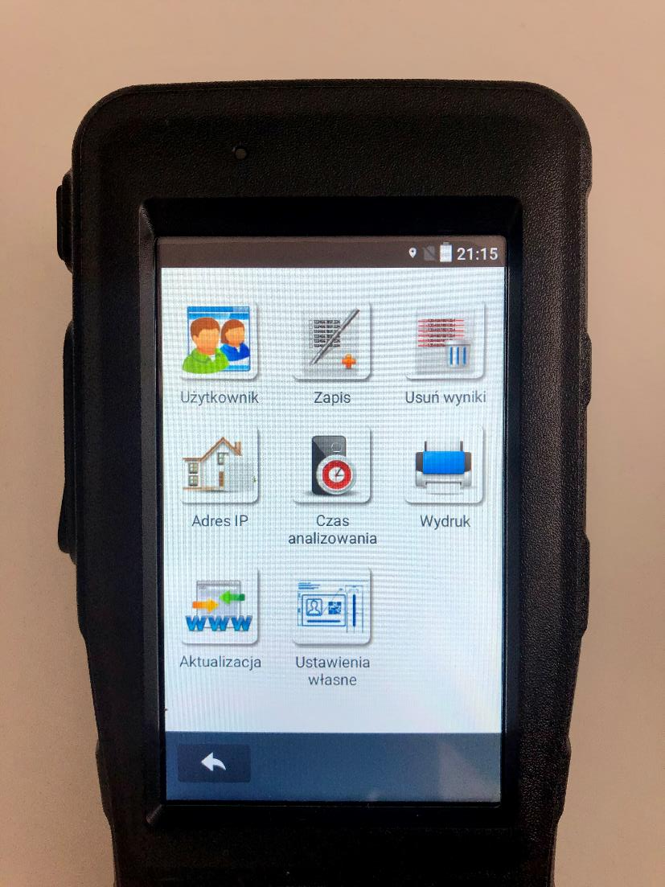

Slide 50
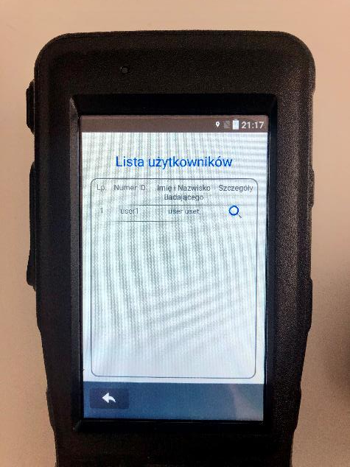
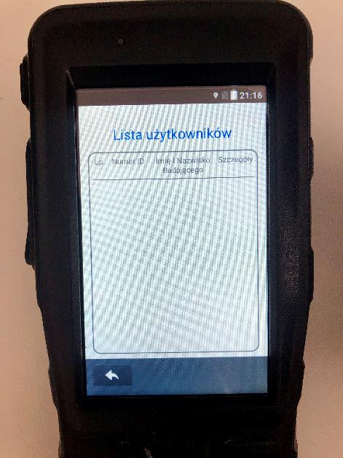
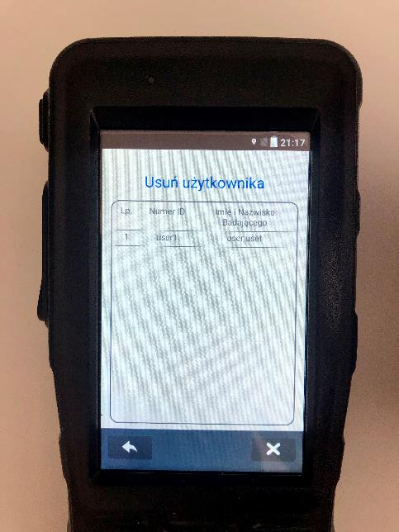
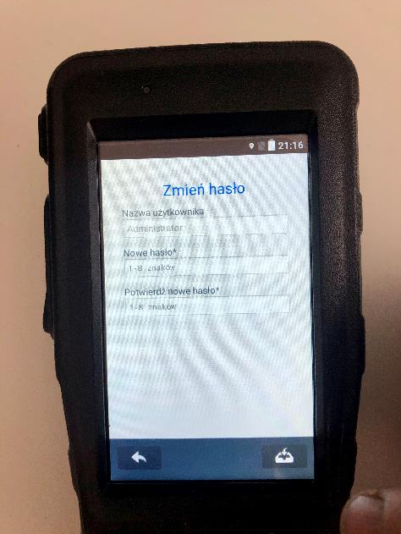
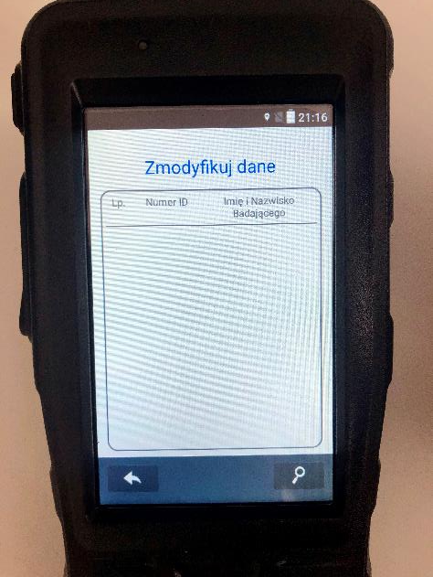
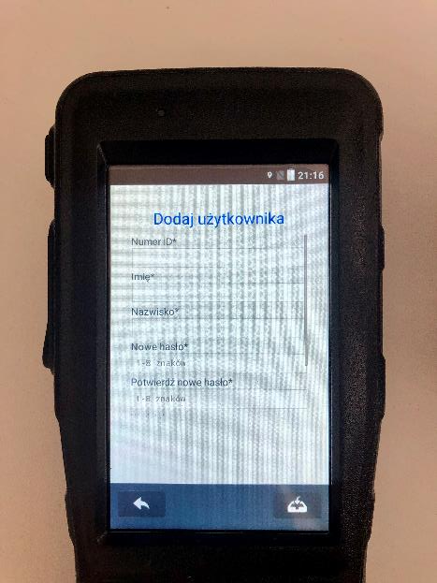
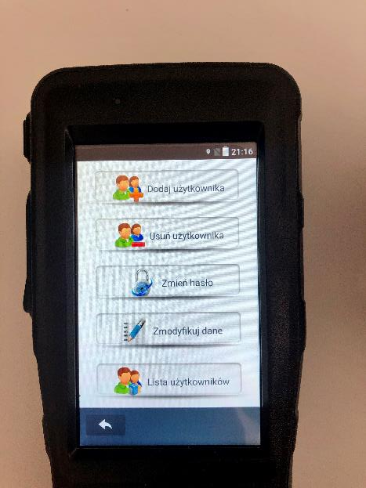
USTAWIENIA -> UŻYTKOWNIK
Dodawanie, usuwanie użytkowników
Uwaga zmiana hasła w tym miejscu zmienia hasło ADMINISTRATORA czego nie polecamy
Zmodyfikuj dane – daje możliwość zmiany danych użytkowników razem z hasłami
Możemy wyświetlić pełną listę użytkowników

Slide 52

USTAWIENIA -> ZAPIS
Zostawiamy ustawienia fabryczne
Funkcja być może będzie potrzebna w przyszłości.
Nie wykorzystujemy jej w użytkowaniu przewidzianym przez Komendę Główną Policji.

Slide 54

USTAWIENIA -> USUŃ WYNIKI
Bezpowrotnie usuwa wszystkie wyniki z urządzenia

Slide 56

USTAWIENIA -> ADRES IP
Funkcja być może będzie potrzebna w przyszłości.
Nie wykorzystujemy w użytkowaniu przewidzianym przez Komendę Główną Policji.

Slide 58

USTAWIENIA -> CZAS ANALIZOWANIA
Możemy ustalić dłuższy lub krótszy czas analizowania urządzenia.
Wartość prawidłowa dla dostarczonych
kaset testowych to
niemniej niż 8 minut.
Skrócenie czasu analizy poniżej 8 minut skutkuje nieprawidłowymi wynikami

Slide 59

Drukowanie
Co jest na wydruku?
Nagłówek np. nazwę komendy (trzeba dodać w ustawieniach)
Numer seryjny urządzenia
Numer zapisu czyli numer kolejnego badania,
Datę badania oraz czas trwania badania
Wersję oprogramowania oraz datę następnej kalibracji
Typ kasety, numer kasety oraz datę ważności
Współrzędne geograficzne
Wynik testu
Imię i nazwisko badającego oraz miejsce na podpis badanego.
Modyfikacja elementów w nagłówku i dalszych polach wydruku jest możliwa w ustawieniach administracyjnych

Slide 60

Konspekt
USTAWIENIA -> WYDRUK
Użytkownik analizatora w ramach ustawień ma możliwość dodawania dodatkowych, zdefiniowanych przez siebie nagłówków i notatek.
(krótkich informacji tekstowych).
Nagłówki wyświetlają się na samej górze a notatki na dole wydruku z drukarki.
W celu wykonania modyfikacji wybierz „Wydruk”, uzupełnij puste pola przeznaczone na dodanie informacji („nagłówek” lub „notatka”) i zapisz zmiany.

Slide 62

Konspekt
USTAWIENIA -> AKTUALIZACJA
Funkcja służąca wymianie oprogramowania urządzenia na nowsze używana wyłącznie przez serwis AQUILASCAN

Slide 64

Konspekt
*USTAWIENIA WŁASNE
Funkcja rozbudowująca bazę danych.
Być może będzie potrzebna w przyszłości.
Nie wykorzystujemy w użytkowaniu przewidzianym przez Komendę Główną Policji.

Slide 65



Konspekt
Ściąganie danych na PC
AQUILASCAN DOWNLOADING SOFTWARE
Notes:
Są sytuacje, kiedy potrzebujemy przenieść wyniki testów do komputera w celu przesłania dalej lub do archiwizacji.
Analizator umożliwia transfer danych z przeprowadzonych testów do
komputera. W celu skorzystania z tej funkcji zainstaluj oprogramowanie dołączone do zakupionego
zestawu. Ważne jest aby zainstalować oprogramowanie na dysku systemowym.

Slide 66



Konspekt
Ściąganie danych na PC
SCREENY
Notes:
1. Włącz analizator
2. Otwórz plik “Aquilascan_Downloading_Software.exe” znajdujący się w
folderze “C:\[Poland]WDTP_20_Android_PC_V1.1.0.10_20190530”
3. Naciśnij “Pobierz numer seryjny”
4. W analizatorze wyświetli się „komunikat „Zestwalać na debugowanie USB”, naciśnij OK.
5. Naciśnij Połącz.
6. Naciśnij Wyniki, Rodzaje Narkotyków i Typ kasety
7. Naciśnij Baza danych

Slide 67



Konspekt
Oprogramowanie – Baza danych
Notes:
Służy do przeglądania i exportowania (archiwizowania) danych zapisanych w urządzeniu na urządzeniu PC.
Wybierz Datę początkową i Datę końcową, naciśnij Szukaj
Wszystkie dane zostaną pobrane.
3. Aby sprawdzić szczegóły testu, wybierz jeden z dostępnych
rekordów/testów.
4. Export do Excel: Zaznacz rekord i naciś nij Export, zapisz plik na dysku
komputera.
5. Drukowanie/Podgląd Wydruku: Zaznacz record i naciśnij Drukuj/Podgląd
Wydruku

Slide 68

Konspekt
Często zadawane pytania
FAQ
www.aquilascan.pl/pomoc
(hasło: numer seryjny urządzenia)
W przypadku awarii działania urządzenia
– prosimy o kontakt z serwisem HUMANCARE POLSKA
Tel 603 965 999, 519 340 043
serwis@aquilascan.pl
Czy są jakieś pytania?

Slide 69
DZIĘKUJEMY ZA UWAGĘ
Notes:
Witam wszystkich na szkoleniu dotyczącym przenośnego analizatora narkotyków AQUILASCAN WU DE TE PE dziesięć

